Slide 1
Biologi 1
Miljöhot

Slide 2
Väder och Klimat

Slide 3
Väder och Klimat
Väder handlar om faktorer som temperatur, vind och nederbörd som förändrar från dag till dag
Klimat handlar om hur den genomsnittliga väder varier över en längre tid
Meteorologer säger: medelvärdet av vädret under en 30-årsperiod
Avgörs av ett komplex samspel mellan: avståndet till ekvatorn, höjden över havet, årsnederbörden, vindarna, närheten till havet, och mängden solstrålning

Slide 4
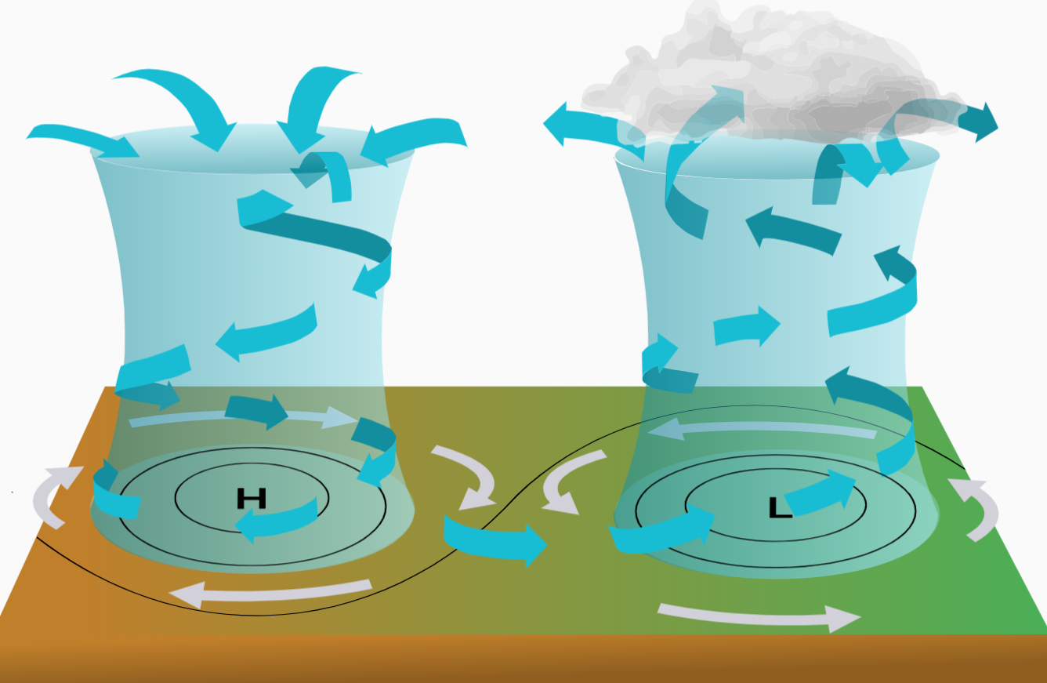
Vind
Varm luft har lägre densitet än kall luft
Varm luft stiger uppåt
Luft i rörelse är vind
Den luften som har stigit uppåt måste ersättas med annan luft som kommer från andra områden
Vindar vid marken blåser in mot områden med uppåtstigande luft

Slide 5
Växthusgaseffekt

Slide 6
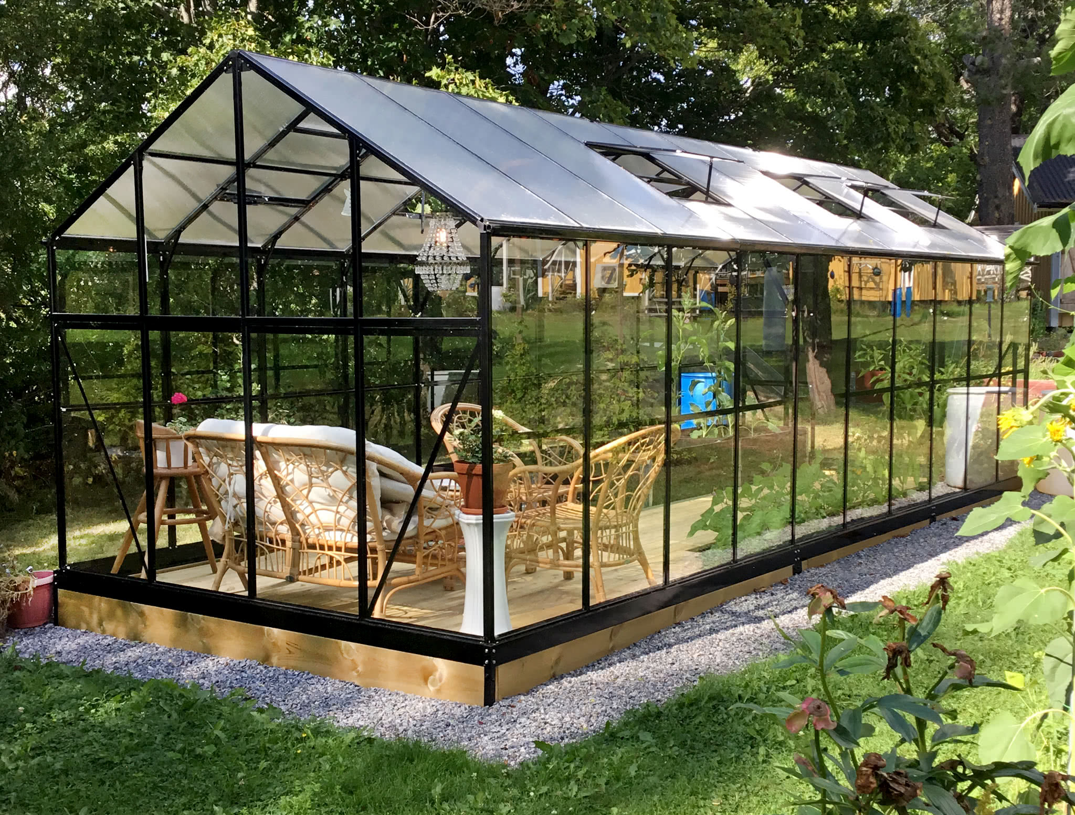
Växthuseffekt
Solstrålar passerar genom glaset
Ljusenergi omvandlas till värmeenergi när den når marken
Värmeenergi passerar inte genom glaset
Växthuset blir varmare

Slide 7
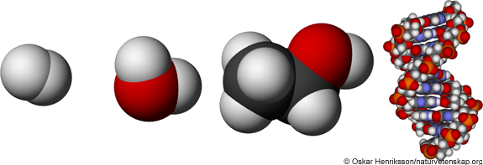
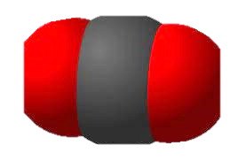
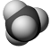
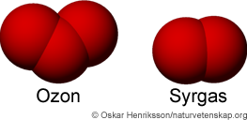
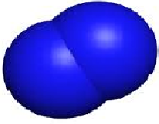
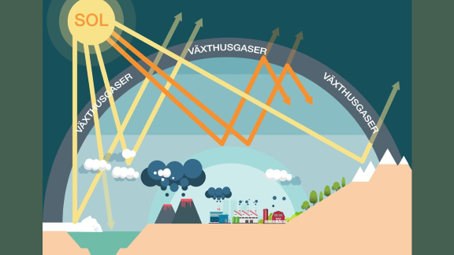
Växthusgaser
Växthusgaser funkar som glaset i ett växthus
De hindrar värmeutstrålning till rymden
Håller jordens medeltemperatur vid +15 grader i stället för -18 grader
Det kallas för växthusgaseffekten

Slide 8
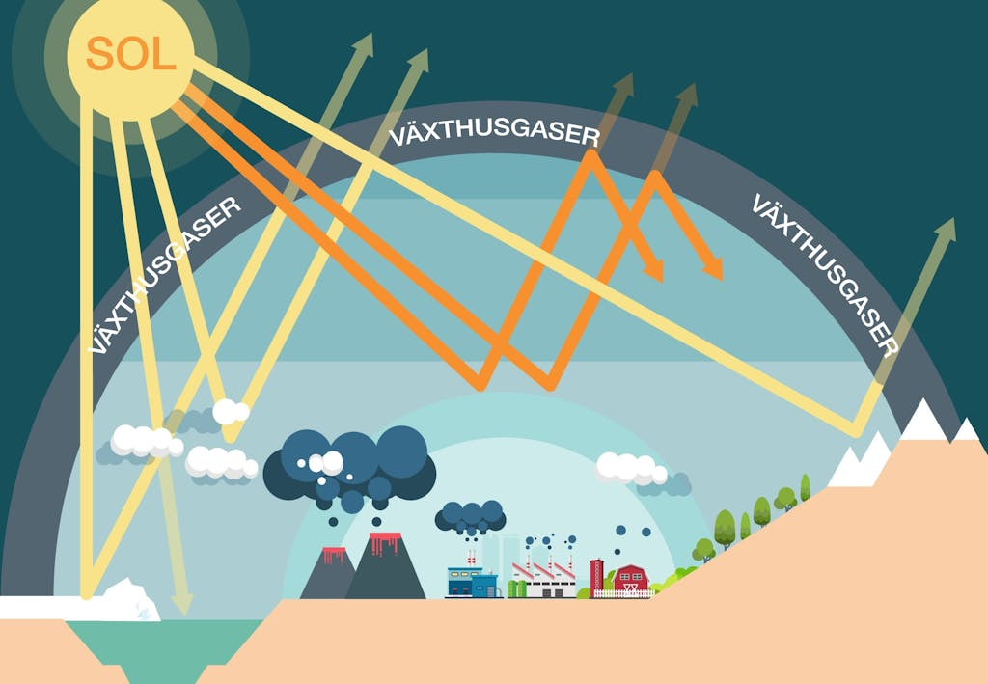

Slide 9
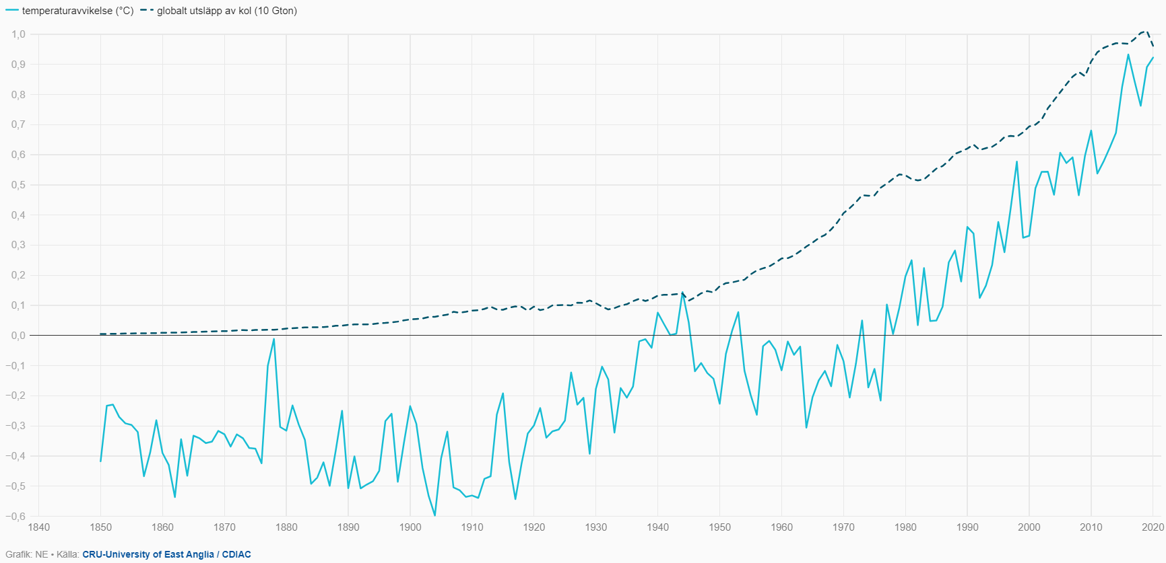
Vad är problemet?

Slide 10
Förstärkt Växthusgaseffekt
Ökat koldioxid och metan halterna har lett till klimatförändring:
Eldar med ved är koldioxid utsläpp netto noll
Träden genomföra fotosyntes och tar upp koldioxid som lagras som glukos
Under förbränning så släpps koldioxid tillbaka ut till atmosfären
Fossila bränslen ökar koldioxid halten
Kol har under miljontals år sedimenterat och lagrats till olja under marken
Förbränning släpper ut mer koldioxid än vad träden kan hinna ta upp
Metan är en avfallsprodukt från matspjälkningsbakterier i tarmarna
Slaktindustrin ökar antal kor som befinner sig på en plats vilket ökar antal metan utsläpp

Slide 12
Konsekvenser
Jordens medeltemperatur stiger
Ojämnt ökning
Kraftigare över land än havet
Temperaturhöjning blir större mot polerna än vid ekvatorn
Glaciärer krymper i rask takt
Översvämning
Odlingsfloder
Kustnära och folktäta områden
Hårda vindar
Mild klimat gynnar fästningar och myggor (parasiter)
Utrotning av biologisk mångfald

Slide 13
Internationellt Samarbete
Kyotoprotokoll 1997
Parisavtal 2016
IPCC (The Intergovernmental Panel on Climate Change)
Minska utsläpp i industrialiserade länder
Flesta länder lyckades inte
Ekonomiska styrmedel
Koldioxidskatt
Energiskatt
Miljöinriktad forskning satsning
Miljöorganisationer satsning
FN:s klimatpanel
Snabba och omfattande samhällsförändringar krävs

Slide 14
Ozon

Slide 15
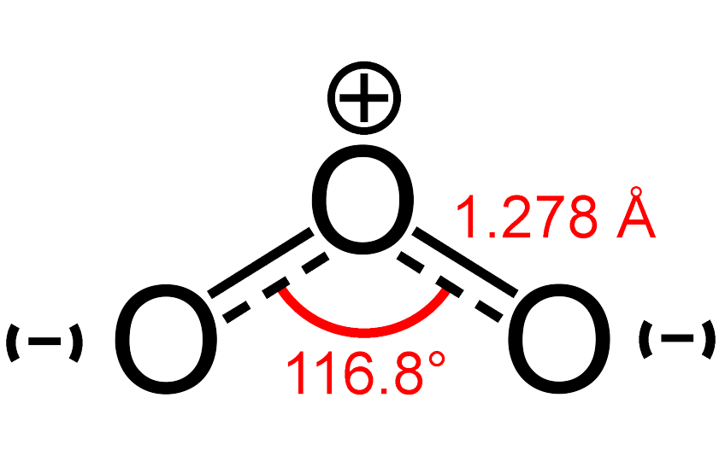
Ozon
Ozon (O₃) förekommer naturligt i atmosfären
Reaktion av syre molekyler med UV-strålning
Vanligast på 15-30km höjd
Funktionen är att minska UV-strålning som når jordytan (”solglasögon”)
Ozonmolekyler bildar ozonskiktet
Ganska tunn lager eftersom molekylerna är så utspridda
1970-talet upptäckte forskaren att ozonskiktet blev tunnare
Orsaken var freoner (halogenerade kolväten)
Används som kylmedium och har lång livslängd

Slide 16
Marknära ozon
Förbränningsmotorer släpper ut avgaser som kväveoxider
Kväveoxid reagerar med UV-strålning och bildar ozon
Ozon som är nära marken är en luftförorening
Skadar skog och odlade jordbruksprodukter
Irriterar ögon och slemhinnor
Misstänks kunna framkalla allergier
Ozon bildas i samband med elektriska urladdning t.ex. laserskrivare och kopiator
Förvara i ventilerad utrymme och avstånd från kontorets arbetsplats

Slide 17
Övergödning

Slide 18
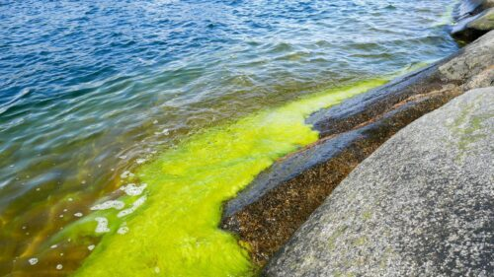
Övergödning
Näringsämnen som kväve och fosfor hamnar i havet
Jordbruket (gödsel)
Bilavgaser (kväveoxider)
Hushåll och företag avloppsvatten
Skogsbruk (avverkning frigöras närsalter)
Blågröna bakterier (alger) gynnas av övergödning och leder till vattenblomning (algblomning)
Ordentligt namn: cyanobakterier
Notes:
Avloppsvatten går igenom reningsverket som fångar fosfor (i Sverige), men inte alla länder gör detsamma

Slide 19
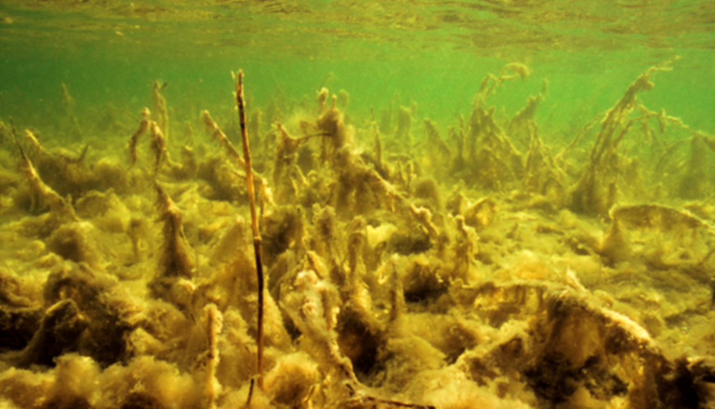
Konsekvenser
Syrefattiga bottnar
Tillväxt är stor när övergödning händer
Fler växter och cyanobakterier dör och behöver nedbrytning
Nedbrytarna får näring och förökar sig
Nedbrytarna förbrukar syrgas via cellandning
Syrgas tar slut på djupt vatten
Bottenlevande organismer dör ut
Försurning
Ökat mängd koldioxid minskar pH nivå
Orsaker fiskdöd
Svavelväte bildas från svavelbakterier som gynnas i syrefria miljöer
Blockerar cellandning = mycket giftig!

Slide 20
Miljögifter
Organiska Miljögifter

Slide 21
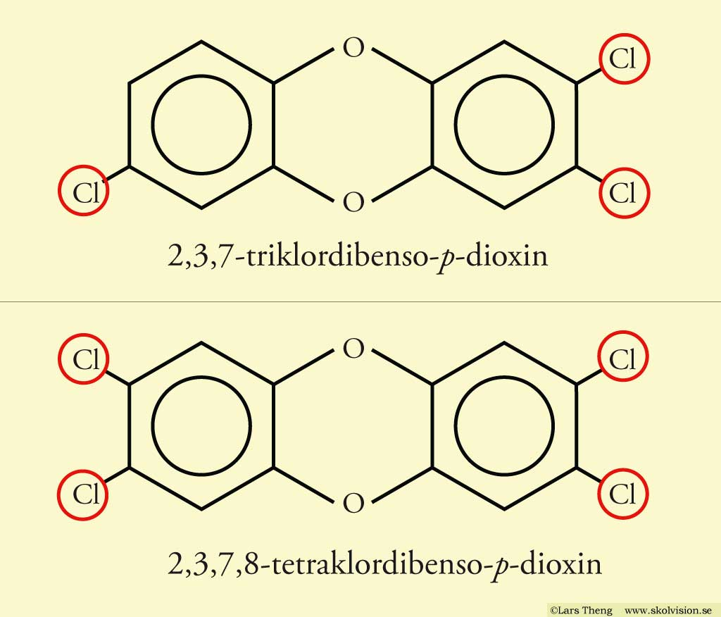
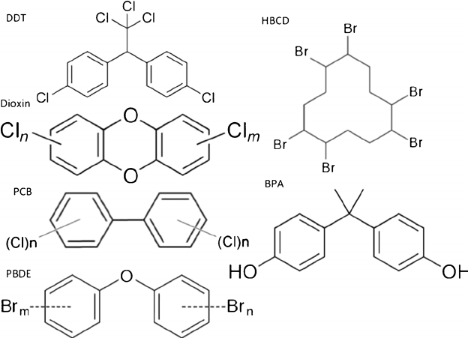
Organiska Miljögifter
Fettlösliga
Lättare att ta upp av och lagras i organismers vävnader
Bioackumulering
Stabila
Tar lång tid att bryta ner i naturen
Kolväten som innehåller klor och/eller brom
Flamskyddsmedel
Bekämpningsmedel
Läkemedel

Slide 22
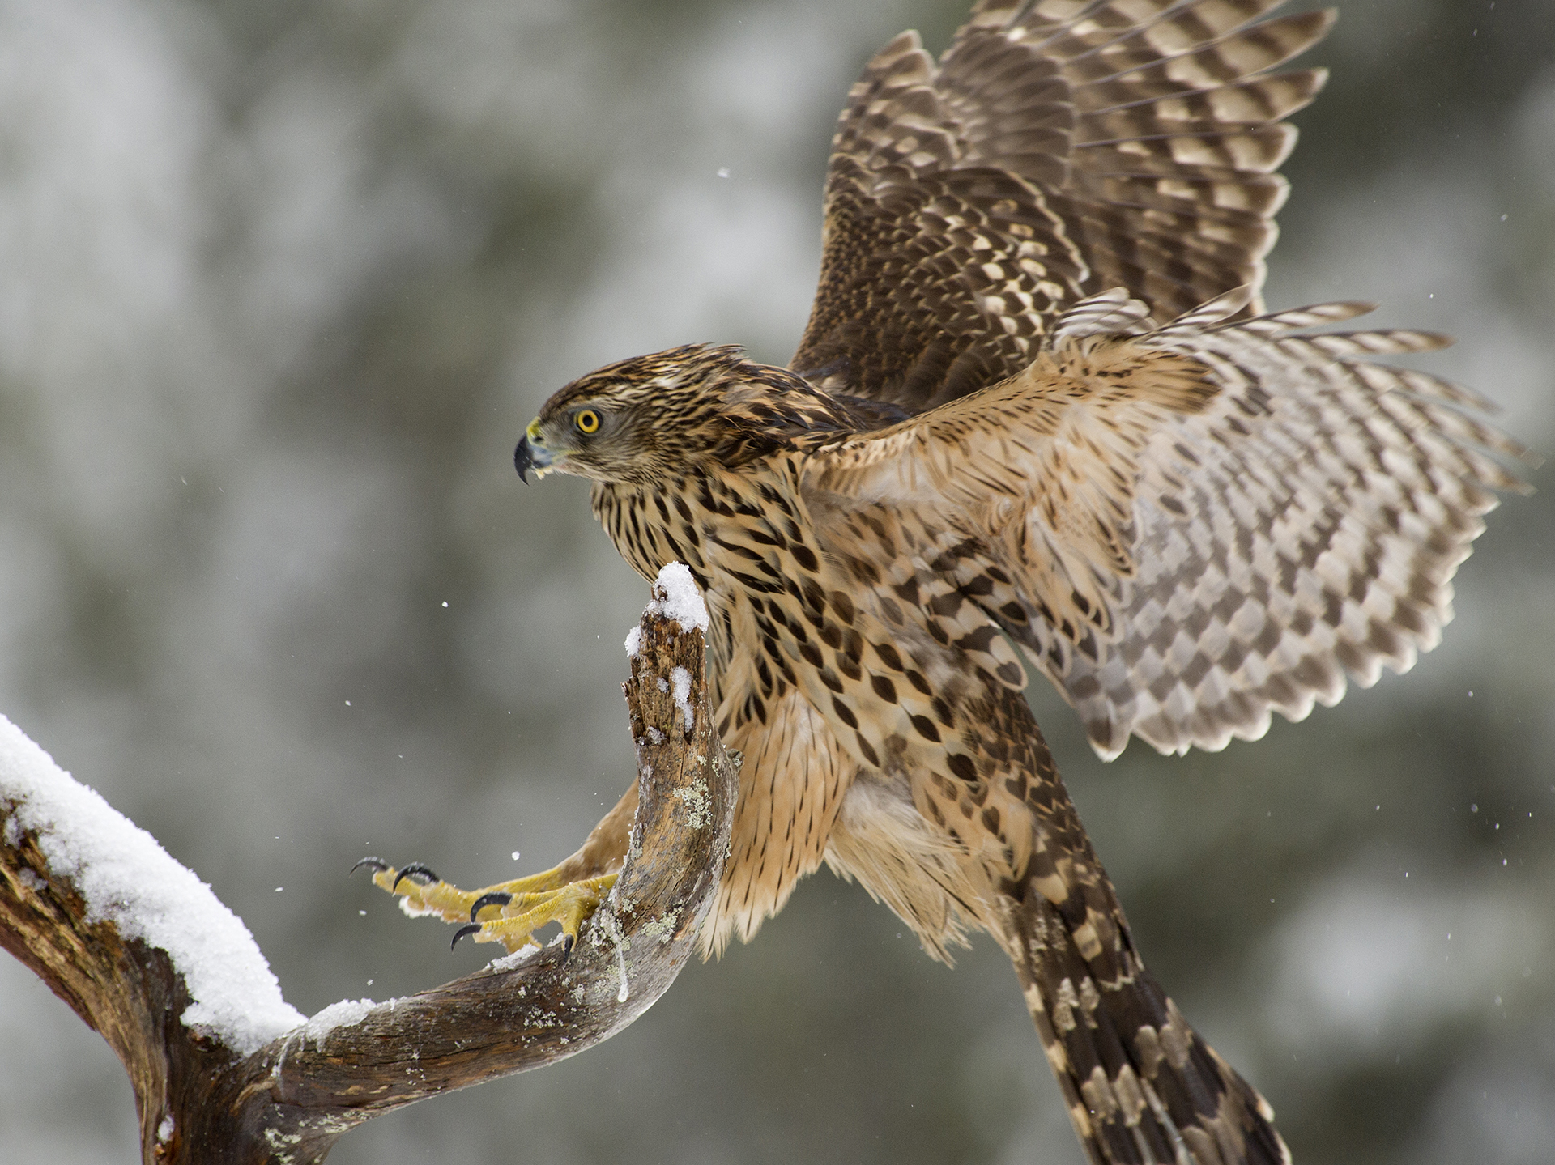
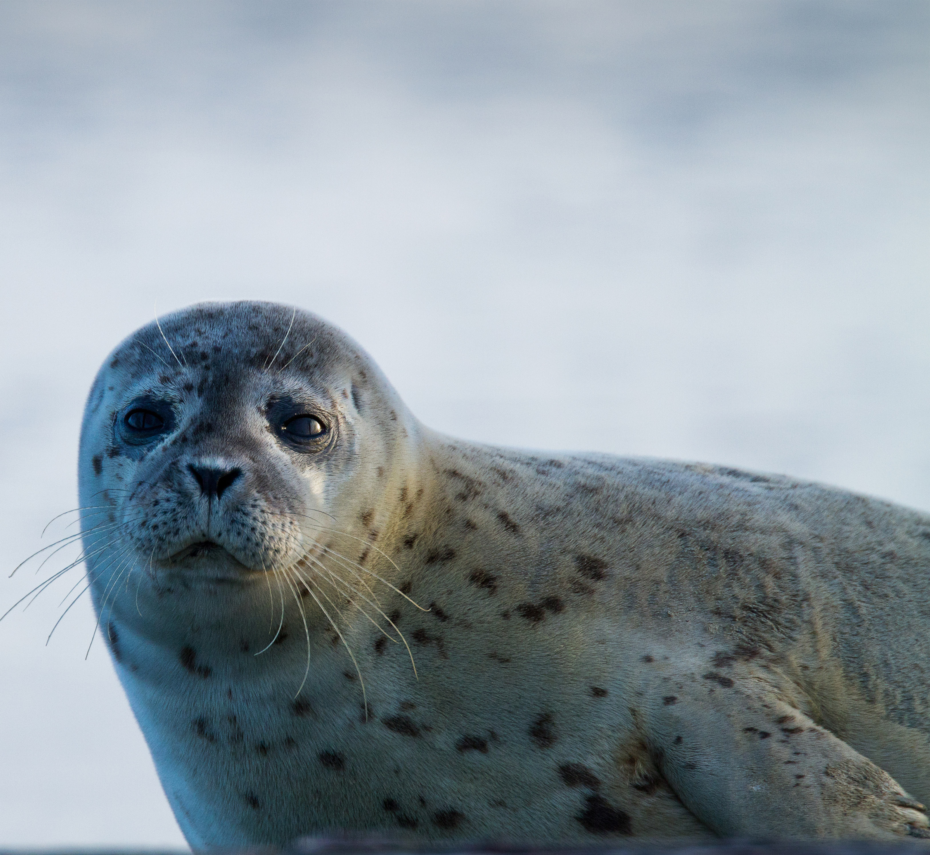
Klorerade kolväten
DDT (diklordifenyltrikloretan)
1948 fick Paul Müller Nobelpriset i medicin
Bekämpningsmedel mot malariamyggor och skadeinsekter
MEN…
Fågels äggs skall blev allt tunnare och krossades när föräldrarna ruvade
Hormonbalans vid gråsälar blev förstörd och de kunde inte fortplanta sig
PCB
Mjukgörare i plaster och isolerande olja i transformatorer
MEN…
Påverkar djur hormonsystem och gör det svår att fortplanta sig
Försämrar djurens immunförsvarsystemet

Slide 23
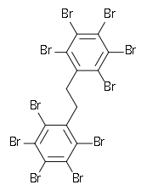
Flamskyddsmedel
Används i produkter som kan vara brandfarliga
Plaster och textiler
Material i datorer och elektronisk utrustning
Förhindrar utveckling av lågor vid eventuell antändning
Materialet glöder och bildar rök istället
Påvisats i bröstmjölk och i blod hos människor

Slide 24
Bekämpningsmedel
Används för att minska tillväxten av organismer som är skadliga för växter eller djur som vi vill skydda
Används mot insekter, råttor, ogräs, mögelsvampar, bakterier m.m.
Dagligen kontakt med bekämpningsmedel medför risk för nervskador och hudproblem
Importerade produkter (t.ex. vindruvor) får ej säljas i Sverige om gränsvärden för respektive substanser har överskridits
Hur påverkar oss olika kombinationer av gifter?...

Slide 25
Läkemedel
Läkemedel måste vara tålig för att stå emot nedbrytande processer
En stor del bryts aldrig ner i kroppen och sprids till omgivning via toaletter
Fångas inte av reningsverket heller
Hormoner från läkemedel har reproduktionsstörning effekter hos vattenlevande djur
Resistensutveckling hos skadlig bakterier i naturen

Slide 26
Miljögifter
Metaller och metallföreningar

Slide 27
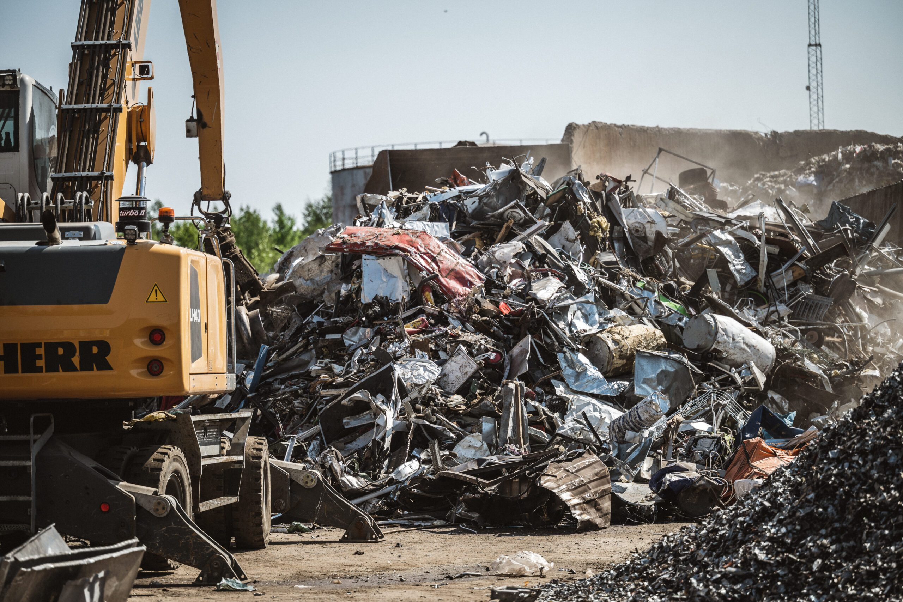
Miljöfarliga metaller
Bly
Kadmium
Kvicksilver
Mycket stabila
Långsam nedbrytning
Hög risk för spridning via näringskedjor
Notes:
https://urplay.se/program/224180-naturkunskap-forklarad-miljofarliga-metaller

